Slide 1
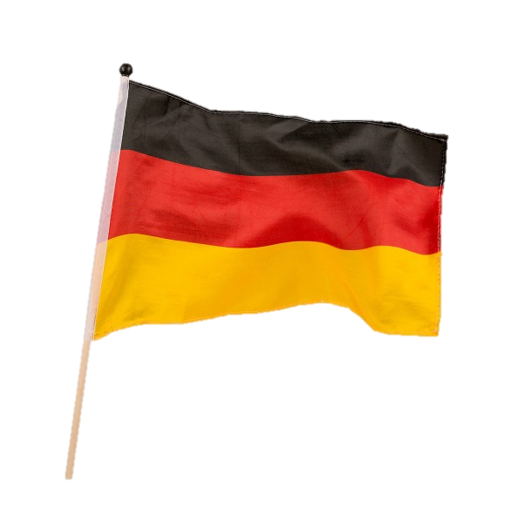
DEUTSCHLAND
die Flagge
8.A

Slide 2
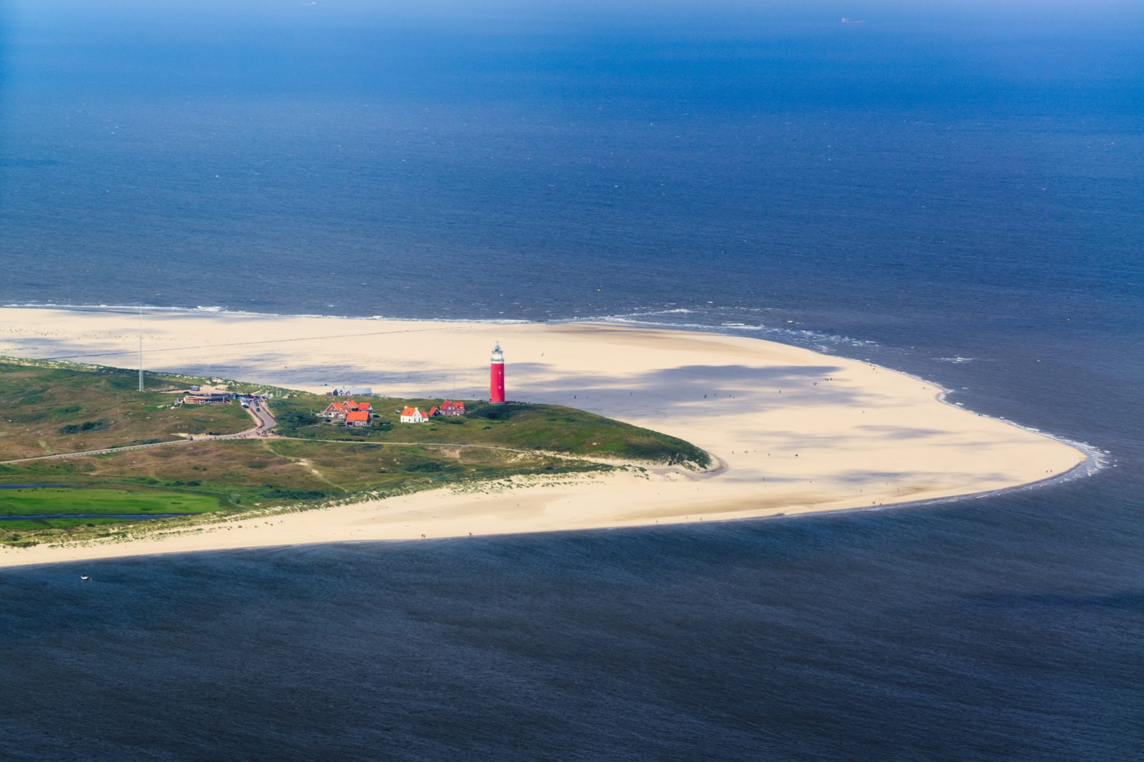
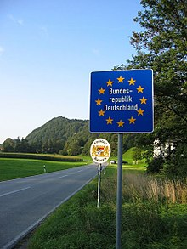
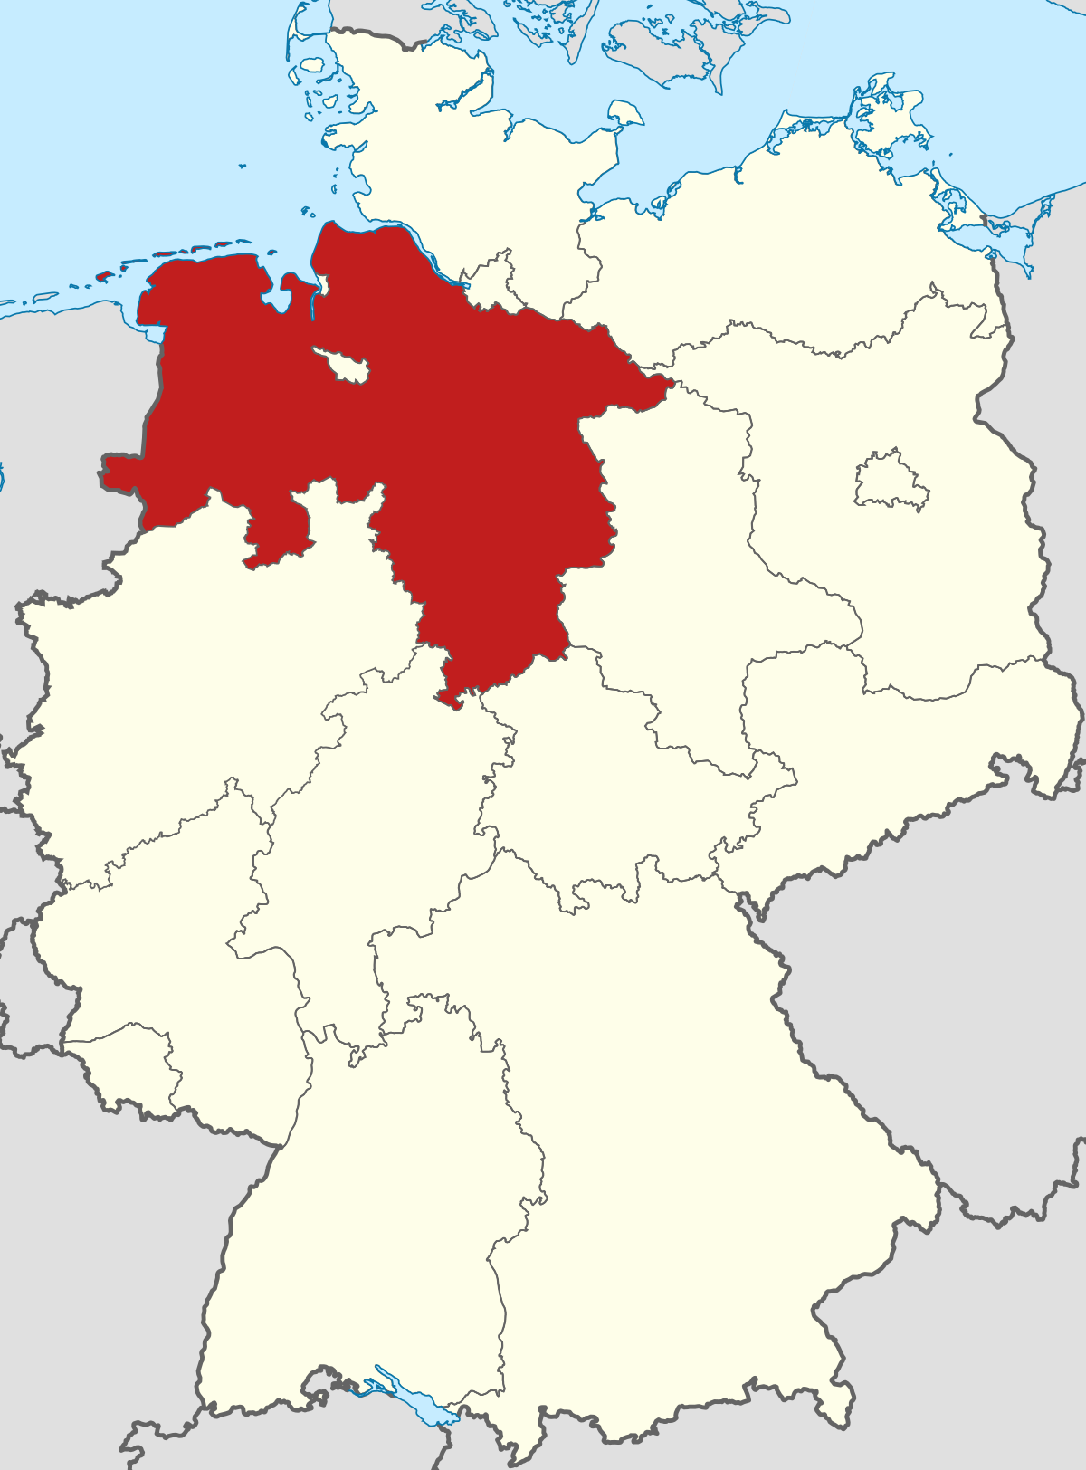
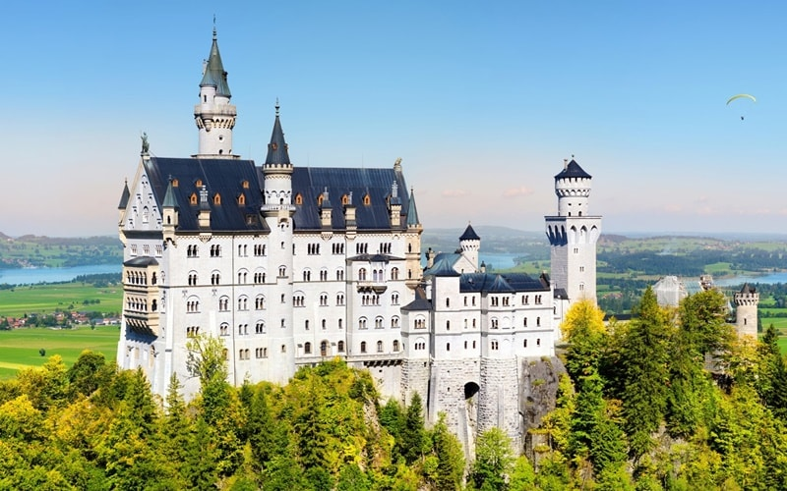
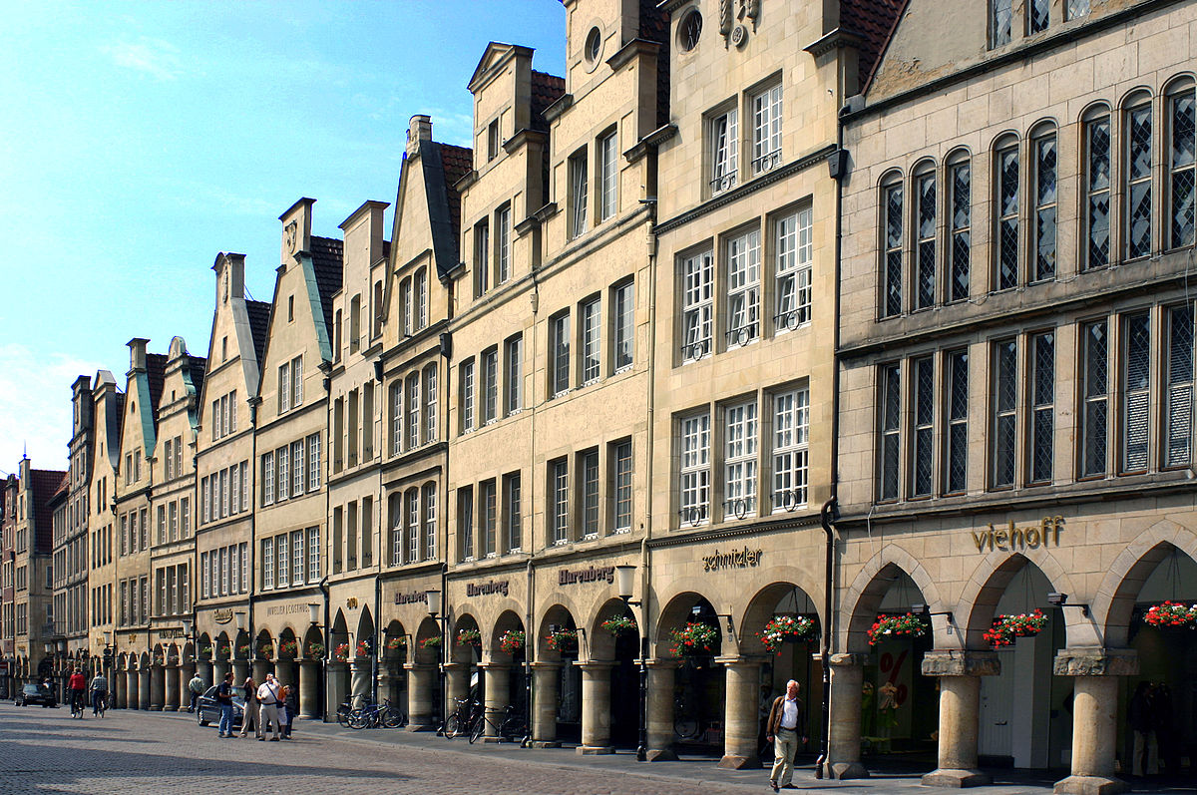
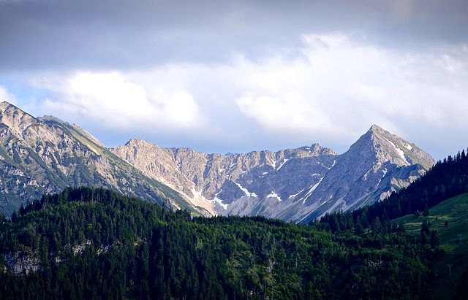
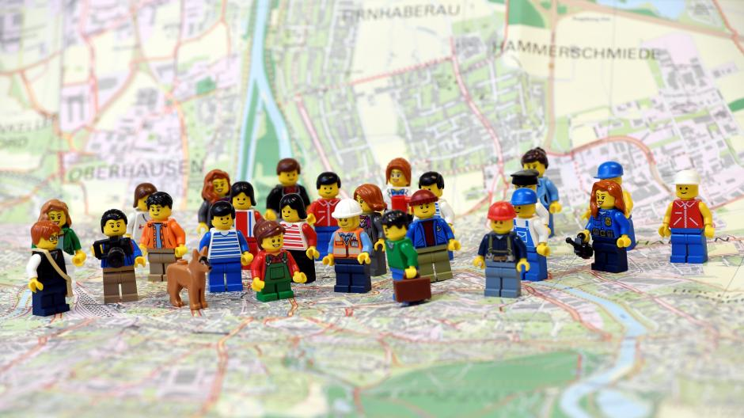
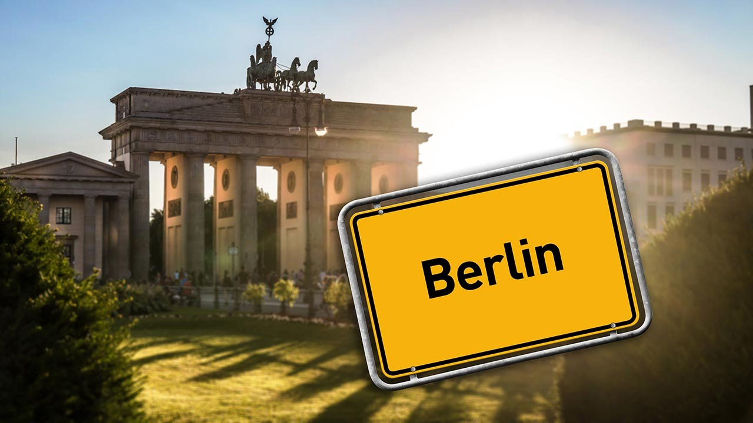
das Bundesland
die Stadt
die Grenze
die Hauptstadt
die Sehenswürdigkeit
der Einwohner
das Wappen
das Gebirge
das Meer
der See

Slide 3
Deutschlands Realien
Die Bundesrepublik Deutschland hat zirka 83 Milionen Einwohner.
In Deutschland gibt es 16 Bundesländer und die Hauptstadt ist Berlin. Sie liegt im Osten.
Die Flagge von Deutschland ist gold, rot und schwarz.
Im Süden sind die Alpen, im Norden ist ein Meer.
Es gibt viele Sehenswürdigkeiten in Deutschland, zum Beispiel Schloss Neuschwannstein,
Brandenburger Tor oder Hamburger Hafen.
Deutschland hat auch große Städte. Die größten Städte sind München, Berlin, Hamburg, Düsseldorf
oder Frankfurt.
Im Westen hat es die Grenze mit Niederlände, Belgien, Luxembourg und Frankreich.
Im Osten hat es die Grenze mit Polen und Tschechien.
Im Süden hat es die Grenze mit Österreich und mit der Schweiz.
Im Norden hat es die Grenze mit Dänemark.

Slide 4
Deutschlands Realien
Die B.............................. Deutschland hat zirka 83 Milionen E....................
In Deutschland gibt es 16 B....................... und die H.................... ist Berlin. Sie l........... im Osten.
Die F................. von Deutschland ist gold, rot und schwarz.
Im S................. sind die Alpen, im N.................... ist ein Meer.
.... g......... viele S............................. in Deutschland, zum Beispiel Schloss Neuschwannstein,
Brandenburger Tor oder Hamburger Hafen.
Deutschland hat auch große S............. Die g............ S........ sind München, Berlin, Hamburg, Düsseldorf
oder Frankfurt.
Im W............. hat es d... G............. mit Niederlände, Belgien, Luxembourg und Frankreich.
Im O............... hat es die Grenze mit ................ und ......................
Im S.............. hat es die Grenze mit ................... und mit der ...................
Im N.............. hat es die Grenze mit ...................

Slide 5
Antworte!
Wie heißt die Hauptstadt von Deutschland?
Wie viele Bundesländer gibt es in Deutschland?
Welche Farben gibt es auf der Flagge?
Wo liegt die Hauptstadt?
Mit welchen Ländern hat Deutschland die Grenze?
Wie viele Leute wohnen in Deutschland?

Slide 6
Deutsche Hymne (1841)
Einigkeit und Recht und Freiheit für das deutsche Vaterland! Danach lasst uns alle streben brüderlich mit Herz und Hand! Einigkeit und Recht und Freiheit sind des Glückes Unterpfand: |: Blüh im Glanze dieses Glückes, blühe, deutsches Vaterland! :|

